Slide 1
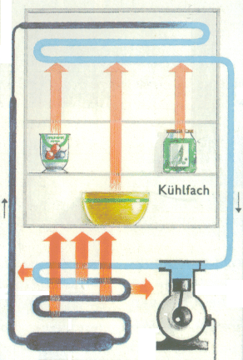
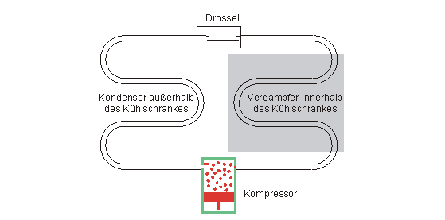
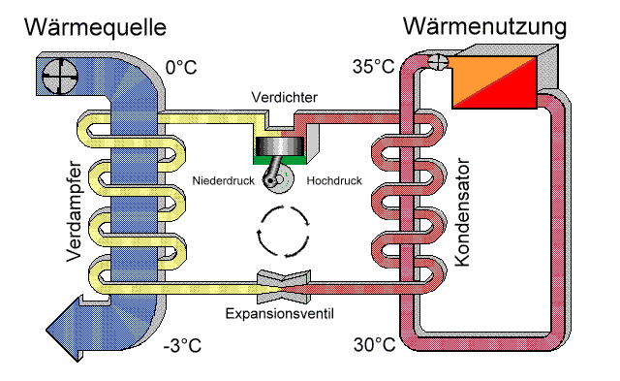
Thermodynamik
Wärmetauscher
Heute zaubern wir ein wenig!
Wir überlisten den zweiten
Hauptsatz der
Thermodynamik …

Slide 2
Thermodynamik
Wärmetauscher
Nullter Hauptsatz der Thermodynamik
Nach hinreichend langer Zeit befinden sich alle Körper eines geschlossenen Systems im Wärmegleichgewicht.
Aber was sind die
Hauptsätze der
Thermodynamik?
Erster Hauptsatz der Thermodynamik
In einem abgeschlossenen System ist die Änderung der thermischen Energie verbunden mit der Zufuhr oder Abgabe von Wärme und dem Verrichten mechanischer Arbeit.
Zweiter Hauptsatz der Thermodynamik
Wärme geht niemals von selbst von einem Körper niederer Temperatur zu einem Körper höherer Temperatur über.

Slide 3
Thermodynamik
Wärmetauscher
Was anderes macht ein
Kühlschrank?!
Er verstößt gegen den
2. Hauptsatz indem er
kalte Körper noch kälter
macht und dabei die
warme Umgebung weiter
aufheizt!
Kühlflüssigkeiten:
Ammoniak (Siedetemperatur −33°C)
Kohlenwasserstoffe (Siedetemperatur −26,3°C)
Fluor-Chlor-Kohlenwasserstoffe (FCKW)
Teilhalogenierte Fluor-Chlor-Kohlenwasserstoffe (HFCKW)
Dortmunder Mischung (Butan und Propan)

Slide 4
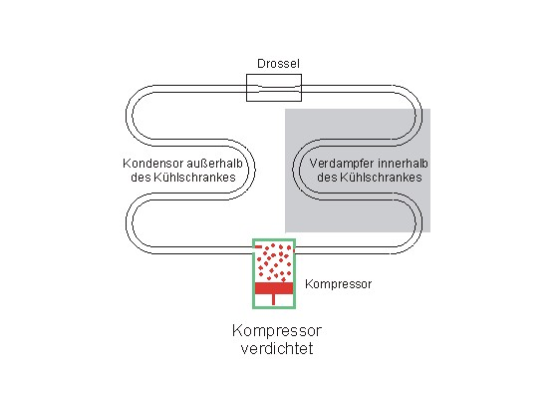
Thermodynamik
Wärmetauscher
Rohrleitungen komplett gefüllt mit Kältemittel!
Verengung
Kondensor
Verdampfer
Ventil
Kompressor
http://www.leifiphysik.de/themenbereiche/innere-energie-warmekapazitat/kuhlschrank

Slide 5
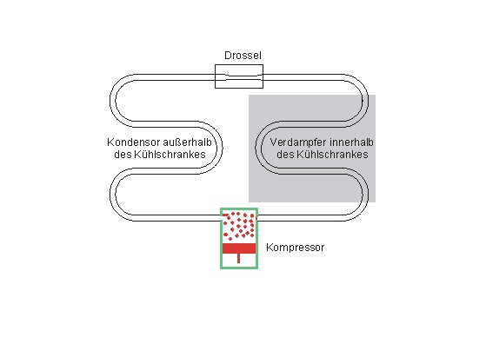
Thermodynamik
Wärmetauscher
http://www.leifiphysik.de/themenbereiche/innere-energie-warmekapazitat/kuhlschrank

Slide 6
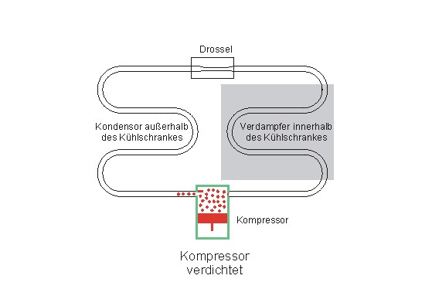
Thermodynamik
Wärmetauscher
http://www.leifiphysik.de/themenbereiche/innere-energie-warmekapazitat/kuhlschrank

Slide 7
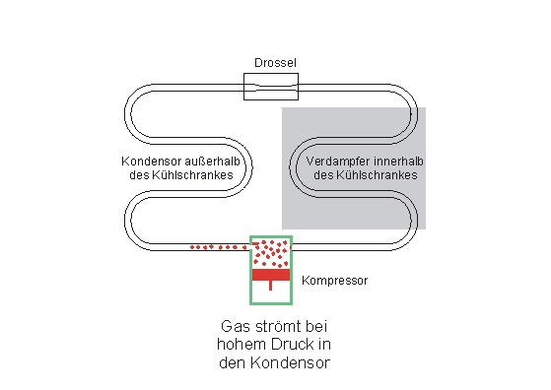
Thermodynamik
Wärmetauscher
http://www.leifiphysik.de/themenbereiche/innere-energie-warmekapazitat/kuhlschrank

Slide 8
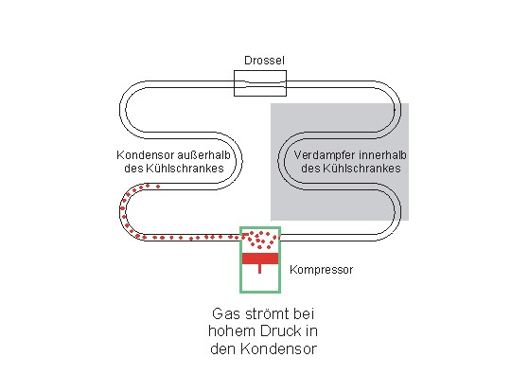
Thermodynamik
Wärmetauscher
http://www.leifiphysik.de/themenbereiche/innere-energie-warmekapazitat/kuhlschrank

Slide 9
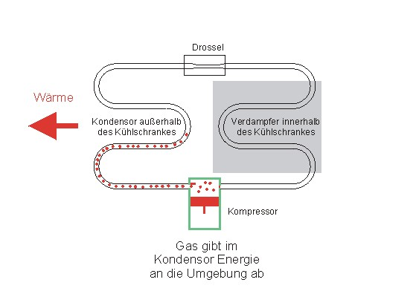
Thermodynamik
Wärmetauscher
http://www.leifiphysik.de/themenbereiche/innere-energie-warmekapazitat/kuhlschrank

Slide 10
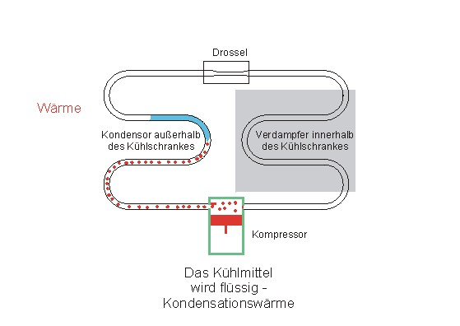
Thermodynamik
Wärmetauscher
http://www.leifiphysik.de/themenbereiche/innere-energie-warmekapazitat/kuhlschrank

Slide 11
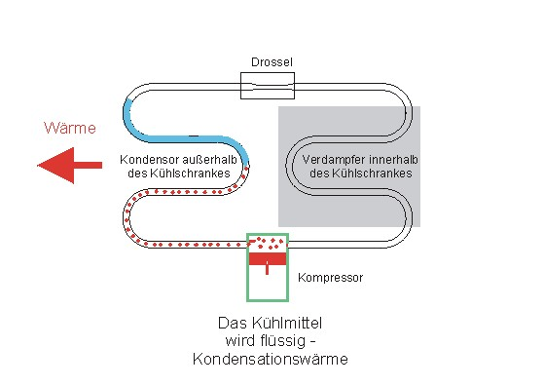
Thermodynamik
Wärmetauscher
http://www.leifiphysik.de/themenbereiche/innere-energie-warmekapazitat/kuhlschrank

Slide 12
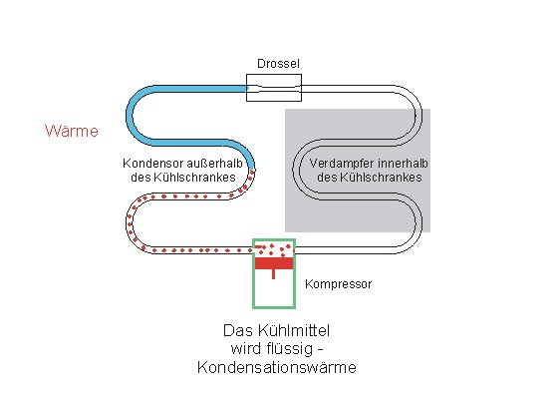
Thermodynamik
Wärmetauscher
http://www.leifiphysik.de/themenbereiche/innere-energie-warmekapazitat/kuhlschrank

Slide 13
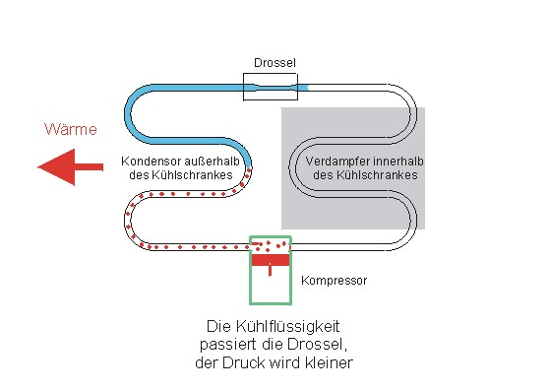
Thermodynamik
Wärmetauscher
http://www.leifiphysik.de/themenbereiche/innere-energie-warmekapazitat/kuhlschrank

Slide 14
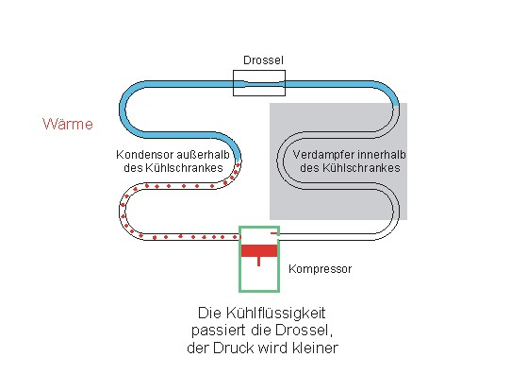
Thermodynamik
Wärmetauscher
http://www.leifiphysik.de/themenbereiche/innere-energie-warmekapazitat/kuhlschrank

Slide 15
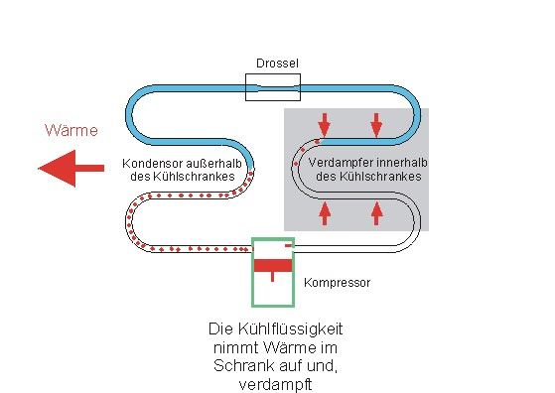
Thermodynamik
Wärmetauscher
http://www.leifiphysik.de/themenbereiche/innere-energie-warmekapazitat/kuhlschrank

Slide 16
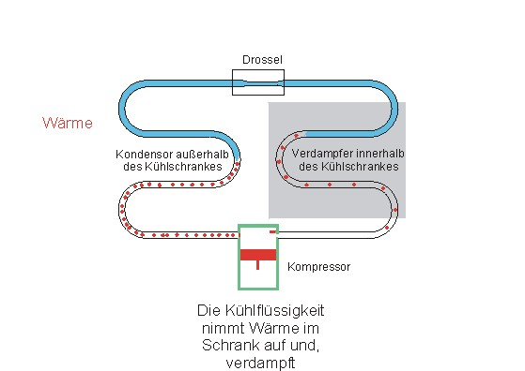
Thermodynamik
Wärmetauscher
http://www.leifiphysik.de/themenbereiche/innere-energie-warmekapazitat/kuhlschrank

Slide 17
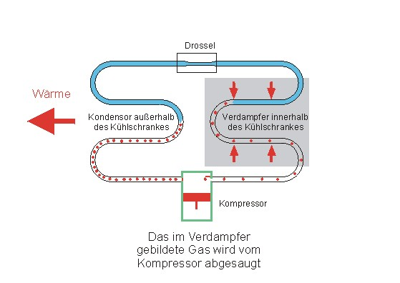
Thermodynamik
Wärmetauscher
http://www.leifiphysik.de/themenbereiche/innere-energie-warmekapazitat/kuhlschrank

Slide 18
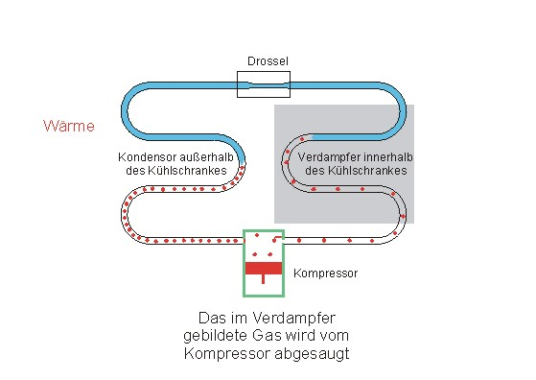
Thermodynamik
Wärmetauscher
http://www.leifiphysik.de/themenbereiche/innere-energie-warmekapazitat/kuhlschrank

Slide 19
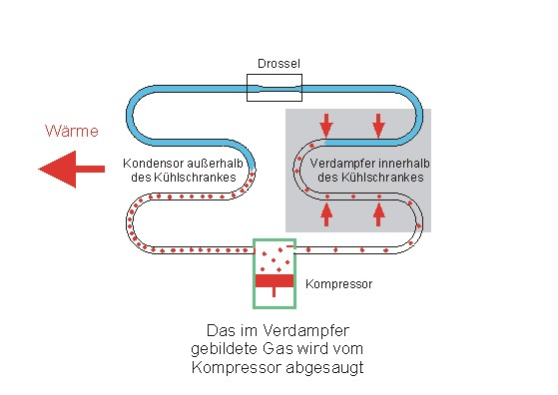
Thermodynamik
Wärmetauscher
http://www.leifiphysik.de/themenbereiche/innere-energie-warmekapazitat/kuhlschrank

Slide 20
Thermodynamik
Wärmetauscher
http://www.leifiphysik.de/themenbereiche/innere-energie-warmekapazitat/kuhlschrank

Slide 21
Thermodynamik
Wärmetauscher
Die Klimaanlage (englisch.: air conditioner, AC):
Kompressor
Ventil
Im Zimmer …
Außen …
Verdampfer
Kondensor
Verengung
http://www.htlpinkafeld.at/htluvapinkafeld/fileadmin/Inhalte/Gebaeudetechnik/Bilder/Werkstaette/animation_16.gif

Slide 22
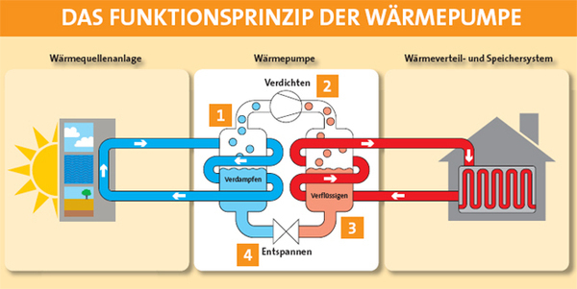
Thermodynamik
Wärmetauscher
Ventil
Kompressor
Verdampfer
Kondensor
Verengung
http://charlotteadgerblog.blogspot.de/2011/01/kuhlschrank-funktionsweise-animation.html

Slide 23
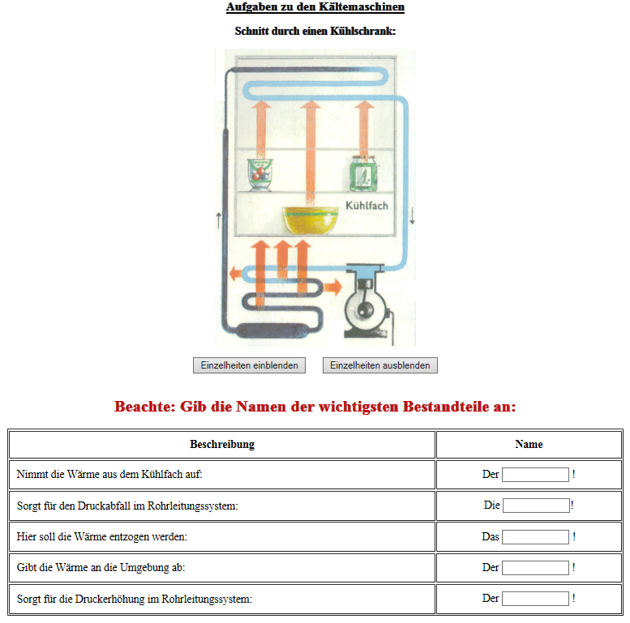
Thermodynamik
Wärmetauscher
http://www.tiburski.de/cybernautenshop/virtuelle_schule/dfu/thermodynamik/KA_formal_IIII.html

Slide 24
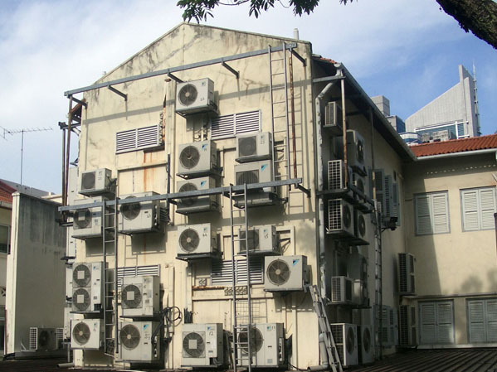
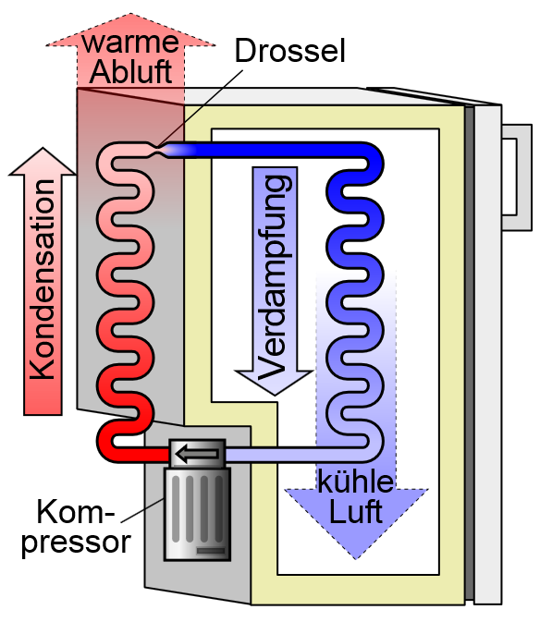
Thermodynamik
Wärmetauscher
Durch die globale
Erwärmung will jeder
nicht nur einen
Kühlschrank, sondern
auch die Klimaanlage …
*ggg*

